Slide 1
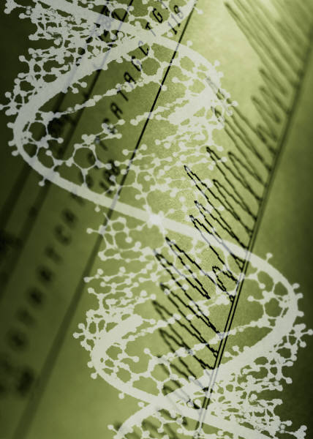

COMBINACION GENETICA
EN LAS CRUZAS DE PERROS
EN LAS CRUZAS DE PERROS

Slide 2
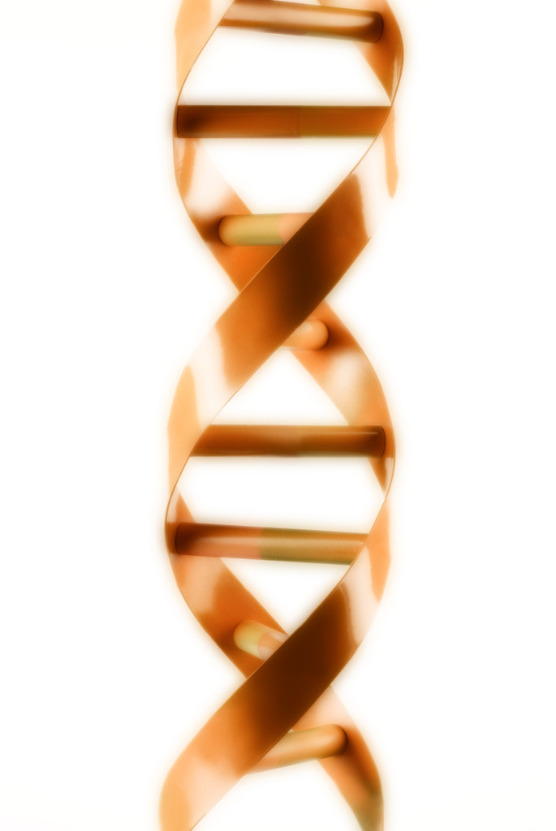

HERENCIA INTERMEDIA & CODOMINANCIA
LA HERENCIA INTERMEDIA ES UN TIPO DE HERENCIA FUERA DE LAS LEYES DE MEDEL, DADO QUE ESTE TIPO DE HERENCIA EXISTEN CARACTERÍSTICAS INTERMEDIA (MESCLA DE LA EXPRESIÓN DE DOS GENES MAS GENES)
EN ELLA , SI SE COMBINA UN ALELO ROJO Y UNO BLANCO , PUEDE QUE EL PRODUCTO SEA ROSADO (INTERMEDIO)
SE REPRESENTAN CON ALELOS QUE CITEN LAS CARACTERÍSTICAS (RR O BB) PERO EN MI EXPLICACIONES UTILIZARE COLORES Y LAS TRES PRIMERA LETRA DEL ALFABETO (A,B,C)
ES CUANDO DOS ALELOS DIFERENTES PARA UNA CARACTERÍSTICA DIFERENTE S SE EXPRESAN AL MISMO TIEMPO EN REGIONES DIFERENTES .
EJEMPLO ; CRUZAS DE UN ANIMAL DETERMINADO DE UN COLOR COMBINADO CON OTRO DE SU MISMA ESPECIE DE OTRO COLOR Y EL RESULTANTE SALE CON LOS COLORES DE AMBOS Y CON CIERTAS CARACTERÍSTICAS EJ.; (LA VACAS, PERRO, EL GATO…..)

Slide 3

CRUZAS DE PERROS
Para determinar la cruzas de perros de pura raza con otro perro distinto de pura raza con diferente características y funciones como por ej.: no es lo mismo un perro faldero que uno de trabajo pero si quiero tener un perro combinado con ambas razas obtendré un hibrido que heredara tanto las características del perro de trabajo como también del faldero mediante auxiliarme de la herencia intermedia, herencia codominancia como ya e explicado anteriormente .
Raza a la ora de determinar la creación de un perro hibrido debo estudiar a fondo la razas puras que utilizare e investigare su características como sus enfermedades, temperamento , docilidad , y con cual función fueron creados.
Hay que estudiar sus enfermedades ya que un perro hibrido puede heredar en ciertos casos las enfermedades de sus antecesores que se utilizaron para su creación.
Hay que estudiar su temperamento ya que si las razas puras que se utilicen son muy agresivas al cruzarse el hibrido puede doctor la herencia agresiva muy elevada a sus progenitores en pocas palabras se multiplica la tendencia de heredar la agresión
Tomar en cuenta la docilidad del animal si queremos obtener un perro hibrido bien equilibrado un perro bien equilibrado es un perro que no causara tantos problemas entre la sociedad (es un perro que sabe cuando ser dócil y amigable y cuando defenderse de los demás agresores ,cuidar a su dueño y su pertenencias
La función cada perro fue creado por una necesidad en especifico como los que son de guarda ,defensa otros de compañía , caza y falderos los perros se pueden cruzar entre si no importando la variación de la clasificación si es de trabajo o de caza o faldero todos pueden mezclarse o combinarse.

Slide 4
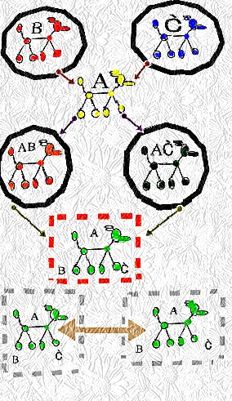


GRAFICA DE LA COMBINACIÓN CRUZAS ENTRE PERROS DE DIFERENTES RAZAS Y COMO ALCANZAR UNA MEJOR DEFINICION DEL HIBRIDO
Para afianzar mi teoría de cruzamiento me a poyos sobre (la herencia intermedia y la herencia codominancia) como podemos ver en la imagen de la izquierda con pare las cruzas con colores y letras esta dividida con una rayita verde los dos casos de cruzas como podemos ver (A) es el amarillo, (B) es el rojo, (C) es el azul primero del lado izquierdo convine
(A+B=AB) el resultante es un hibrido que me dio naranja ese naranja tendrá tantas características del rojo como también del amarillo mediante la herencia
Luego del lado derecho convine (A+c=AC) el resultante en un hibrido de color verde oscuro también tendrá tantas características del amarillo como también del azul.
Ya e obtenido dos híbridos con diferentes machos utilizando la misma hembra que es el color amarillo representado por la (A)
Si quiero definir mejor el hibrido que tenga rasgos especifico como tamaño , peso y docta do de una belleza o característica bien notoria lo primero es que ya tengo los dos híbridos con la misma madre y diferentes padres lo cual los cachorros híbridos heredaran genes y apariencia distinta debido a que fueron progresados por diferentes padres pero posera ciertas característica de la madre por ser la progenitoras de ambos
Como quiero de finirlo mejor ago. un cruzamiento de hibrido con hibrido eso viene siendo (AB+AC=ABC) heredara la característica de todos sus antecedentes pero para de finir una rasa en especifico es necesario escoger los cachorros de la camada que mas se parezcan , en tamaño, peso, rasgo físico y estatura cruzar baria veces la mescla asta obtener un hibrido que no tenga distintas variaciones de tal forma que parezca una raza pura .

Slide 5
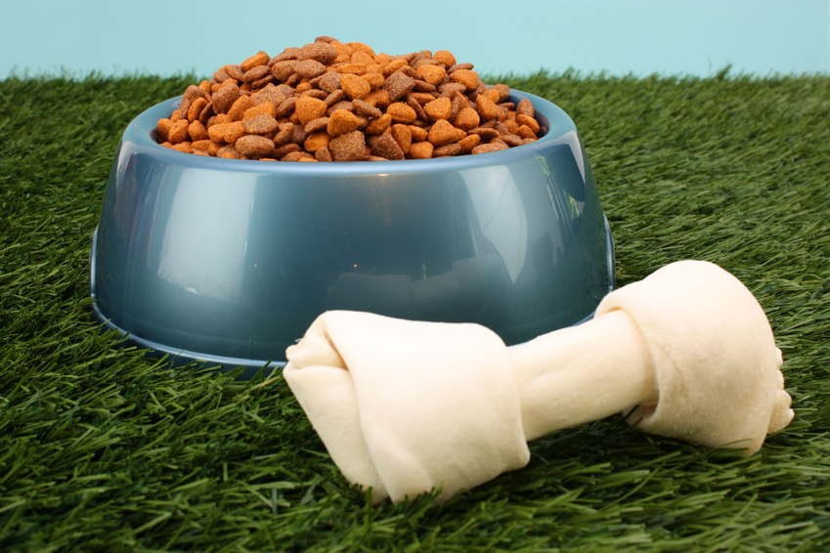


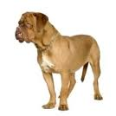
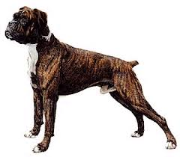
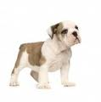
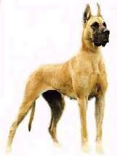
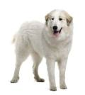
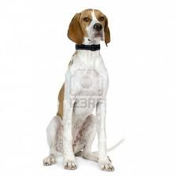
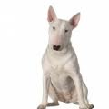
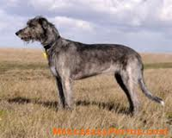
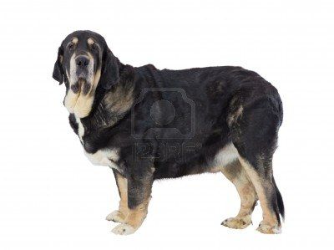
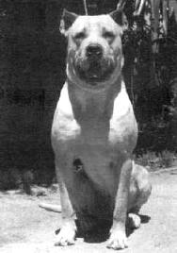
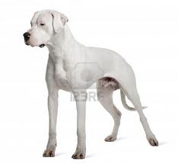
CUANDO UN HIBRIDO PASA A SER RAZA PURA
POR EJEMPLO LE EXPLICARE EN FORMA GRAFICA CUANDO APARESE UN PERRO CON ALTAS DEFINICIONES Y CARATERISTICA SE CONBIERTE Y ES RECONOSIDA COMO RAZA PURA
DOGO ARGENTINO LAS RASAS QUE LE DIERON ORIGEN PARA SU CREACION
DOGO DE BURDEO BOXER GRANDANES BULLDO INGLES
MONTAÑES DEL
PIRINEO POINTER INGLES BULLTERRIER Iris Wolfhound
MASTIN ESPAÑOL perro de pelea cordobés DOGO ARGEMTINO

